Slide 1
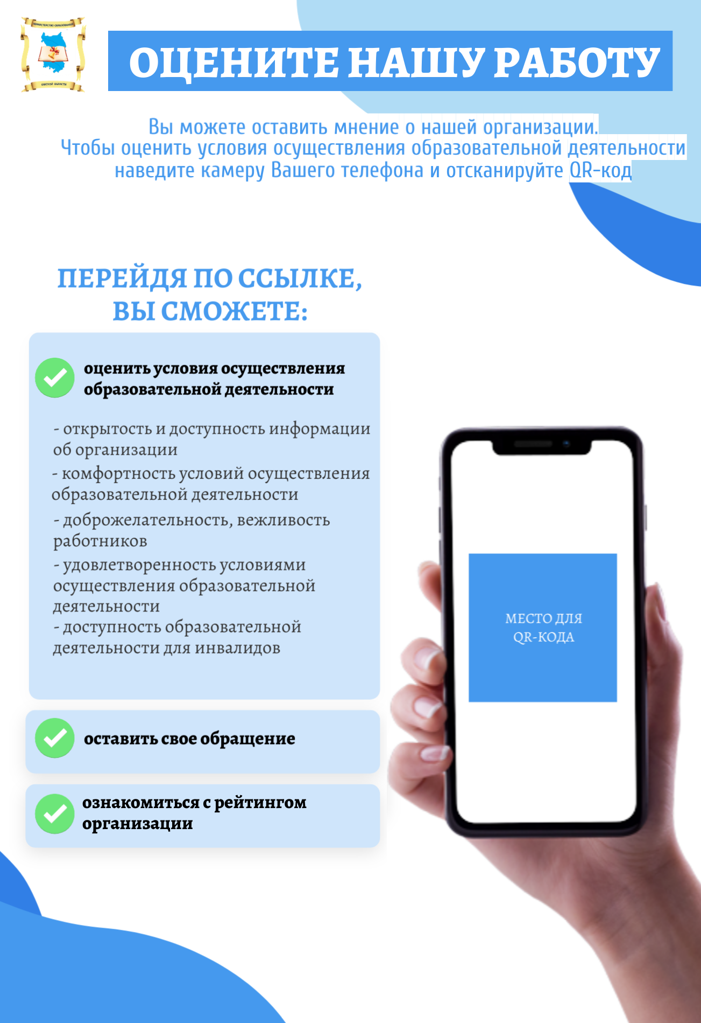
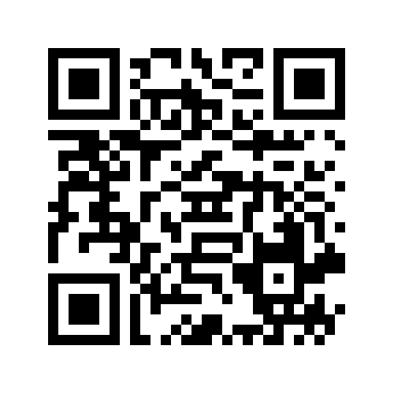
МЕСТО ДЛЯ QR-КОДА
МЕСТО ДЛЯ R-КОДА

